Slide 1
MÚSCULOS DEL ABDOMEN

Slide 2
MÚSCULOS DEL ABDOMEN
Anteriores:
Músculos largos
Recto anterior del abdomen
Piramidal (inconstante)
Oblicuo externo
Oblicuo interno
Transverso
Laterales:
Músculos anchos
Cuadrado lumbar
Psoas mayor
Psoas menor (inconstante)
Posteriores:

Slide 3
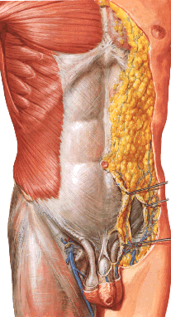
REGIÓN ANTEROLATERAL
Vaina del recto
M. Oblicuo externo

Slide 4
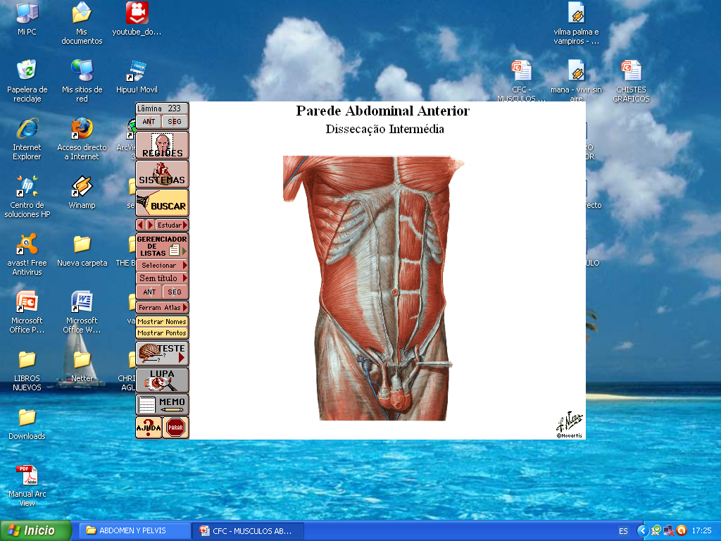
REGIÓN ANTEROLATERAL
M. Oblicuo interno
M. Recto anterior del abdomen
M. Piramidal

Slide 5
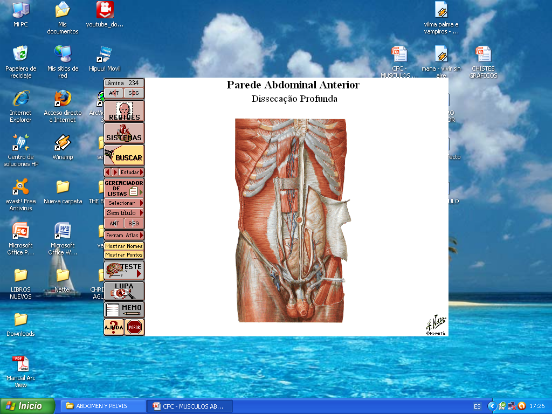
REGIÓN ANTEROLATERAL
M. Transverso

Slide 6
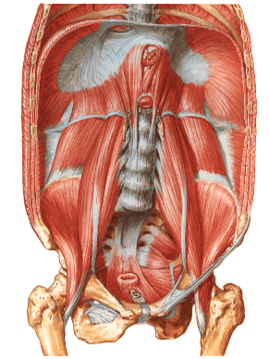
REGIÓN POSTERIOR
M. Cuadrado lumbar
M. Psoas menor
M. Psoas mayor

Slide 7
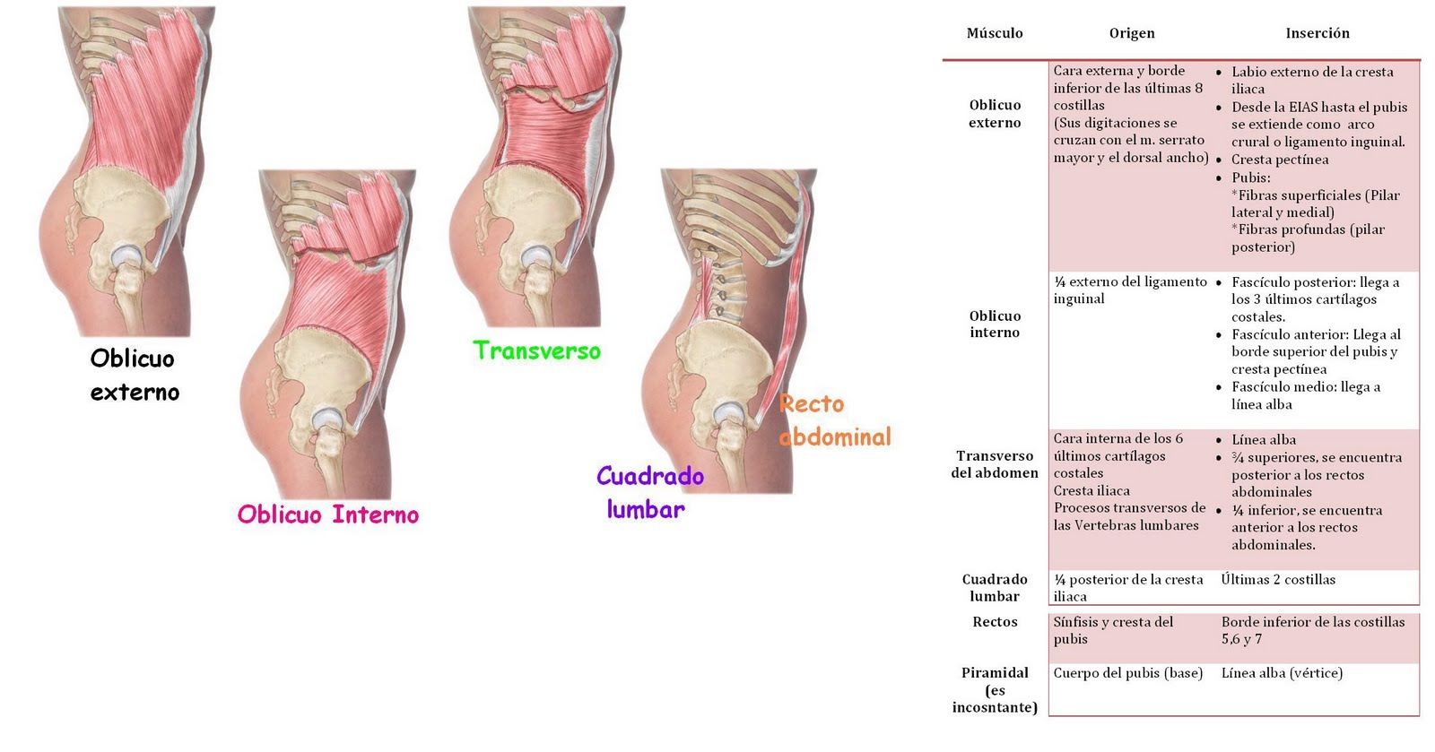

Slide 8
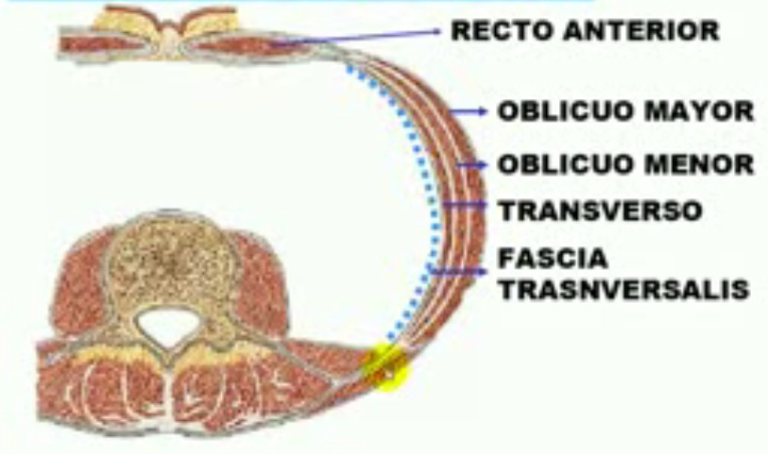
M. Recto anterior
M. Oblicuo externo
M. Oblicuo interno
M. Transverso
M. Psoas mayor
M. Cuadrado lumbar
Músculos de la columna

Slide 9
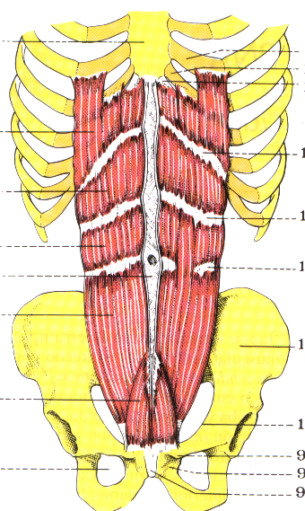
MÚSCULO RECTO ANTERIOR DEL ABDOMEN
Recto mayor del abdomen
Inserciones superiores:
lengüeta lateral: borde inferior CC5
lengüeta media: borde inferior CC6
lengüeta medial: borde inferior CC7 y apófisis xifoides
Cuerpo muscular:
Interrumpido por intersecciones tendinosas, en número de 3 a 4, una a la altura del ombligo, dos por encima y una por debajo.
Inserción inferior:
Por medio de un tendón en el cuerpo del pubis, entre la espina y la sínfisis

Slide 10
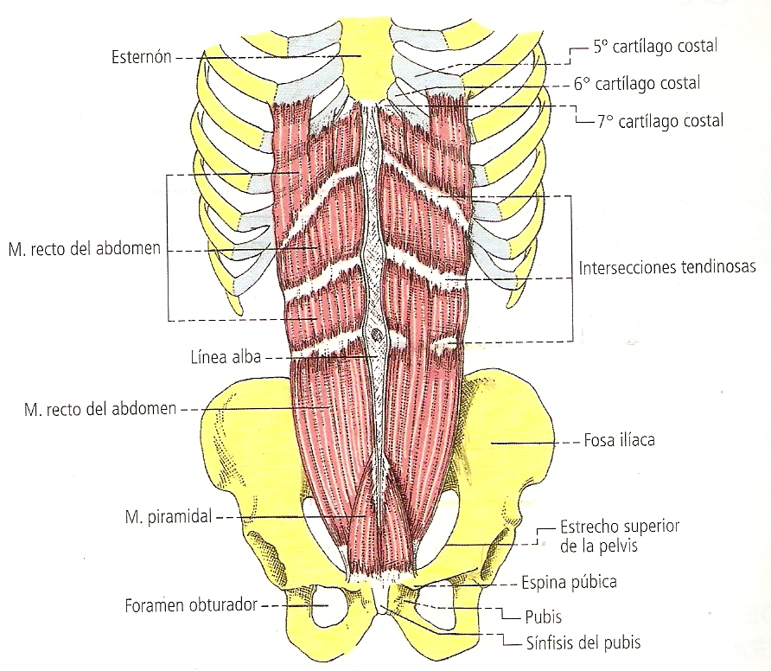

Slide 11
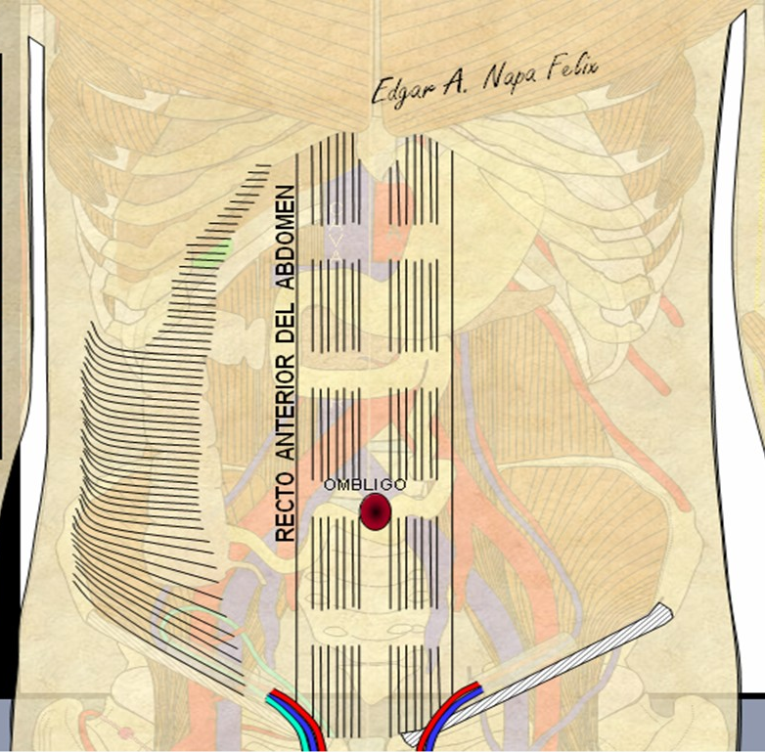

Slide 12
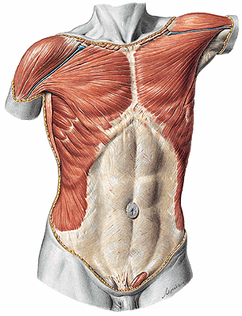
Relaciones:
Es un músculo superficial
Está rodeado por una vaina donde convergen las aponeurosis de los 3 músculos anchos
Las vainas de los dos rectos se unen en la línea mediana y forman la línea alba
Vaina del recto
Línea alba

Slide 13
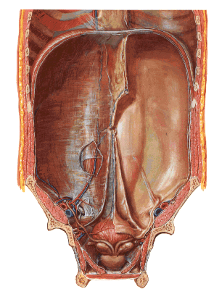
Arteria epigástrica inferior
Vista anterior
Vista posterior
Por detrás del recto anterior transcurre la arteria epigástrica inferior (rama de la arteria ilíaca externa). Esta arteria se anastomosa con la arteria epigástrica superior (rama de la torácica interna) a nivel del ombligo.

Slide 14
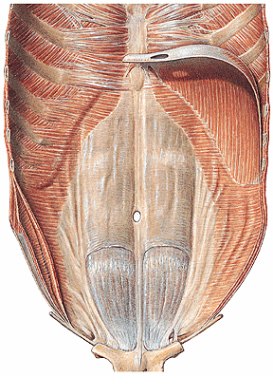
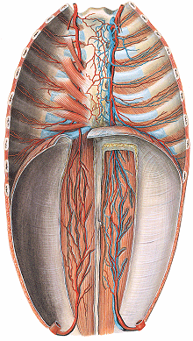
Vaina del recto
Arteria epigástrica superior
Arteria epigástrica inferior
Arcada de Douglas
Vista posterior
Vista posterior
Recto anterior

Slide 15
MÚSCULO PIRAMIDAL
Inconstante
Delgado y aplanado
Se encuentra por delante del recto del abdomen y en el interior de su vaina
Inserción superior
Cara lateral de la línea alba
Inserción inferior
Cuerpo del pubis, entre la sínfisis y la espina

Slide 16
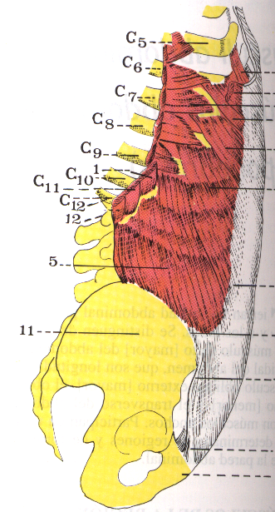
MÚSCULO OBLICUO EXTERNO
Oblicuo mayor
Inserción superior:
7 - 8 últimas costillas
(cara lateral y borde inferior, por medio de digitaciones)
El músculo se dirige adelante, medialmente y abajo y forma la aponeurosis del oblicuo externo.
Inserciones inferiores:
Contribuye a formar la vaina del recto del abdomen
Pubis
Cresta ilíaca (labio lateral hasta EIAS)

Slide 17
Se dirige adelante, medialmente y abajo
Costillas
Vaina del recto
Labio lateral de la cresta ilíaca
Pubis

Slide 18
Músculo oblicuo externo
Aponeurosis del músculo oblicuo externo
Sus digitaciones que se entrecruzan con las del serrato anterior y las del dorsal ancho

Slide 19
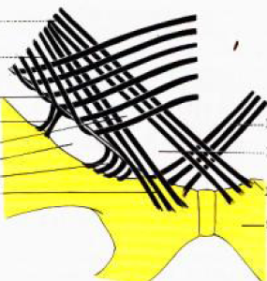
La inserción en el pubis forma los pilares del oblicuo externo:
Pilar lateral: se inserta en el pubis homolateral
Pilar medial: se inserta en el pubis contralateral y se entrecruza con pilar medial opuesto
Ambos pilares delimitan el anillo inguinal superficial.
Fibras intercrurales o arciformes de Nicaise
Pilar medial
Pilar posterior o ligamento reflejo de Colles
Pilar lateral
Anillo inguinal superficial

Slide 20
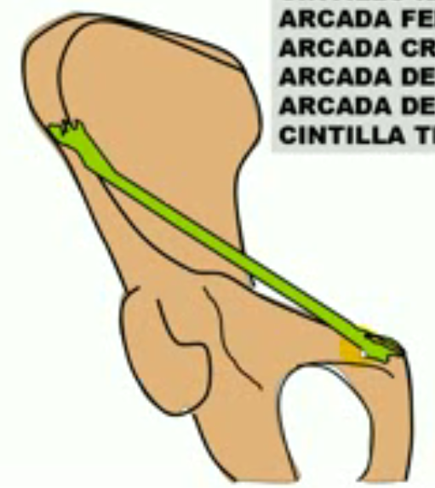
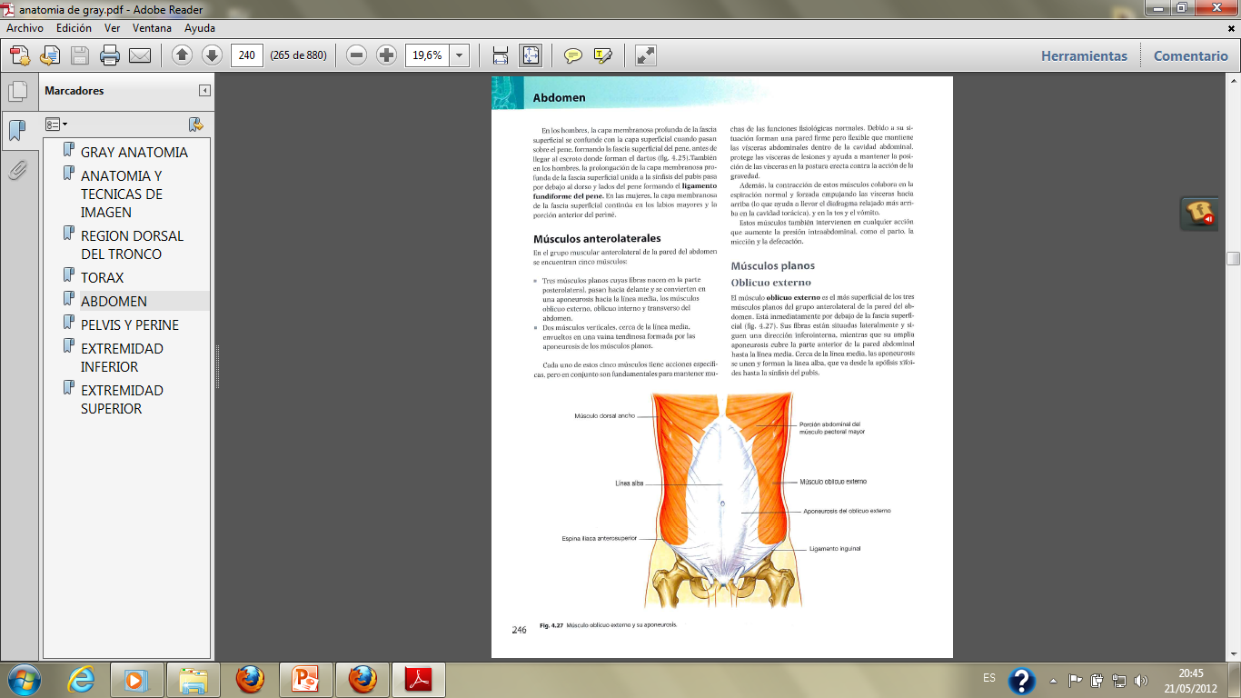
El borde inferior de la aponeurosis del oblicuo externo ubicado lateralmente al pubis constituye el LIGAMENTO INGUINAL, que se extiende desde la EIAS hasta la espina del pubis.
Ligamento inguinal

Slide 21
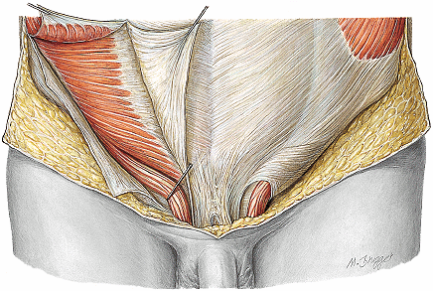
Aponeurosis del oblicuo externo
Ligamento inguinal
Fibras intercrurales de Nicaise
Pilar lateral
Pilar medial

Slide 22
El ligamento inguinal, en su parte medial emite expansiones:
Ligamento lacunar de Gimbernat
Ligamento reflejo de Colles (pilar posterior)
Ligamento inguinal
Pilar posterior o ligamento reflejo de Colles
Ligamento lacunar de Gimbernat
Se refleja hacia arriba y pasa por detrás del anillo inguinal superficial.
Se inserta en el pubis
(espina y cresta)

Slide 23
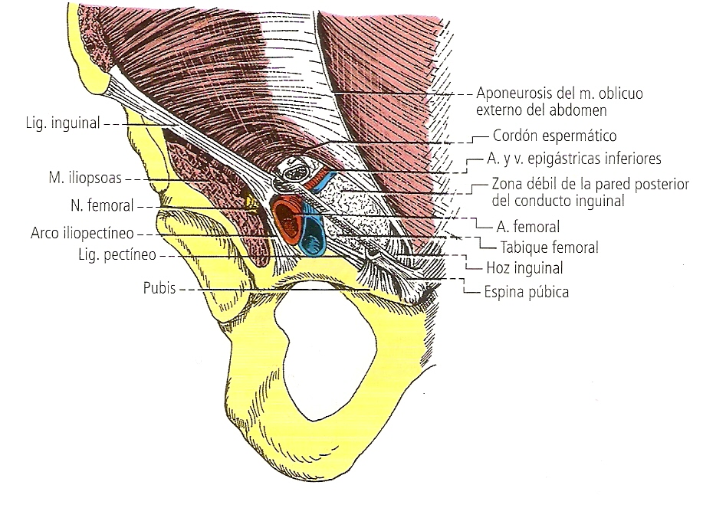

Slide 24
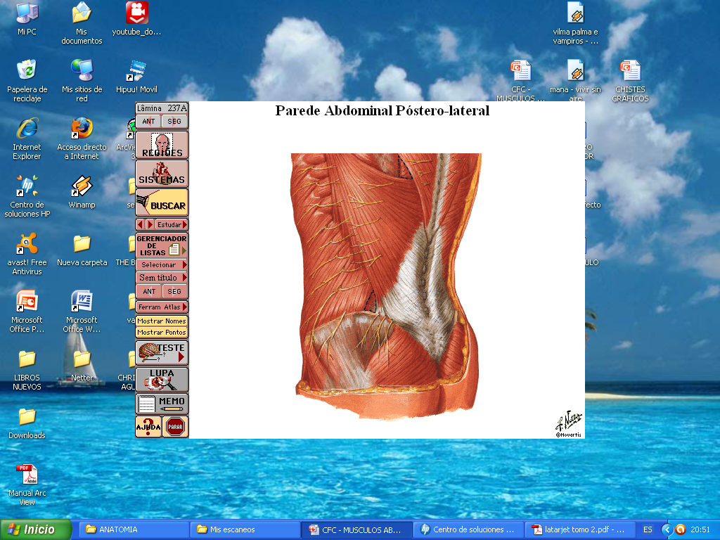
Triángulo lumbar inferior
Δ de Jean Louis Petit
Oblicuo externo
Dorsal ancho
Cresta ilíaca
El área corresponde al oblicuo interno
Dorsal ancho
Oblicuo externo
Cresta ilíaca

Slide 25
MÚSCULO OBLICUO INTERNO
Oblicuo menor
Inserciones de origen:
Apófisis espinosa de las últimas vértebras lumbares
Intersticio de la cresta ilíaca (³/₄ anteriores)
EIAS
Ligamento inguinal (¹/₃ lateral)
Inserciones terminales:
Los fascículos posteriores van a las 3 últimas costillas y al CC10
Los fascículos medios e inferiores forman la APONEUROSIS DEL OBLICUO INTERNO

Slide 26
Vértebras lumbares
Se dirige adelante, medialmente y arriba
Intersticio de la cresta ilíaca
EIAS
Ligamento inguinal

Slide 27
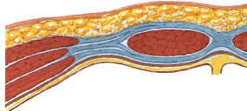
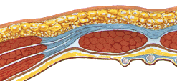
Aponeurosis del oblicuo interno
Arriba se divide en 2 hojas:
hoja anterior: pasa delante del recto anterior
hoja posterior: pasa detrás del recto anterior
OE
RA
OI
T
Abajo no se divide y pasa delante del recto del abdomen
OE
RA
OI
T
A veces la parte inferior de la aponeurosis se fusiona a la aponeurosis anterior del transverso y forman juntos el TENDÓN CONJUNTO que se inserta en el pubis

Slide 28
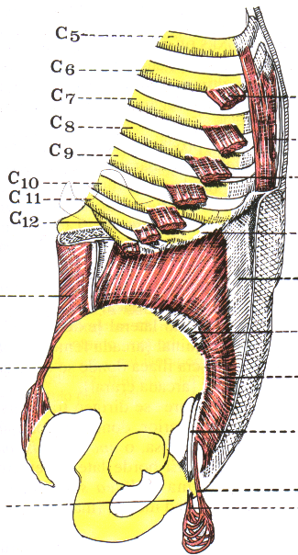
Las fibras musculares del borde inferior del oblicuo interno se dirigen al testículo y forman el MÚSCULO CREMÁSTER, que rodea al cordón espermático.
Aponeurosis del oblicuo interno
Oblicuo interno
Músculo cremáster

Slide 29
SALTITO
Oblicuo interno
Inserción en el ligamento inguinal
Tendón conjunto
Ap OI + Ap T

Slide 30
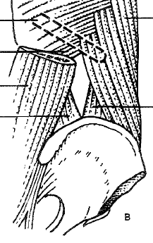
Triángulo lumbar superior
Cuadrilátero de Grynfelt
C12
Oblicuo interno
M. erector de la columna
Costilla 12
M. serrato posterior inferior
El área corresponde al músculo transverso
EC
OI
SPI

Slide 31
MÚSCULO TRANSVERSO DEL ABDOMEN
Inserciones de origen:
Cara medial de las 6 últimas costillas
Apófisis transversa de la VT12 y de todas las VL por medio de la fascia toracolumbar
Labio medial de la cresta ilíaca (³/₄ anteriores) y EIAS
Ligamento inguinal (¹/₃ lateral)
Sus digitaciones se entrecruzan con las del diafragma
Las fibras se dirigen hacia adelante y forman la aponeurosis anterior del músculo transverso, cuyo borde lateral forma la LÍNEA SEMILUNAR DE SPIEGEL.

Slide 32
Costillas
Fascia toracolumbar
Se dirige horizontalmente hacia adelante y medial
Labio medial de la cresta ilíaca
Línea semilunar de Spiegel
EIAS
Es el borde posterior de la aponeurosis del transverso
Ligamento inguinal

Slide 33
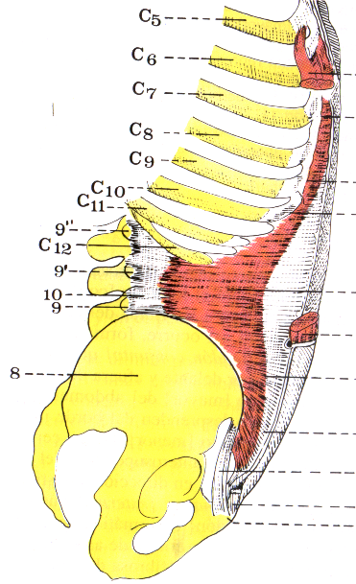
Inserciones terminales:
Aponeurosis anterior del músculo transverso
Llega a la línea alba pasando por detrás del recto del abdomen y en el tercio inferior del abdomen por delante del recto.
Las fibras inferiores forman la HOZ INGUINAL que se inserta en la cresta pectínea.
Cuando se une al oblicuo interno forman el TENDÓN CONJUNTO.

Slide 34
Transverso
SALTITO
Inserción en el ligamento inguinal
Hoz inguinal
Ap OI + Ap T
Tendón conjunto

Slide 35
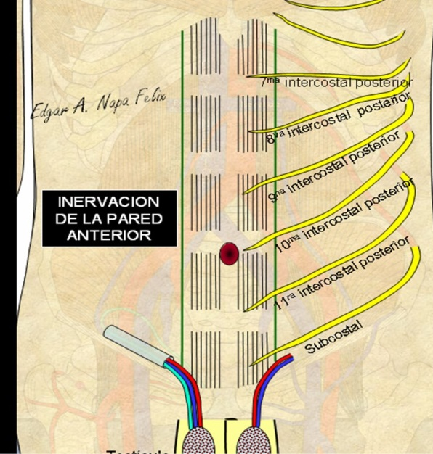
INERVACIÓN:
Recto anterior: por su cara profunda
6 últimos nervios intercostales
N. iliohipogástrico
N. ilioinguinal
Oblicuo externo: por su cara profunda
Oblicuo interno: por su cara profunda
2 últimos nervios intercostales
N. iliohipogástrico
N. ilioinguinal
Transverso: por su cara superficial

Slide 36
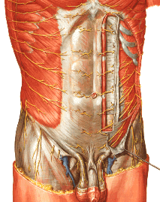
Oblicuo interno: por su cara profunda, 2 últimos intercostales, n. IH y n. I.I.
Transverso: por su cara superficial
6 últimos nervios intercostales
Nervio iliohipogástrico
(Nervio abdominogenital mayor)
Nervio ilioinguinal
(Nervio abdominogenital menor)

Slide 37
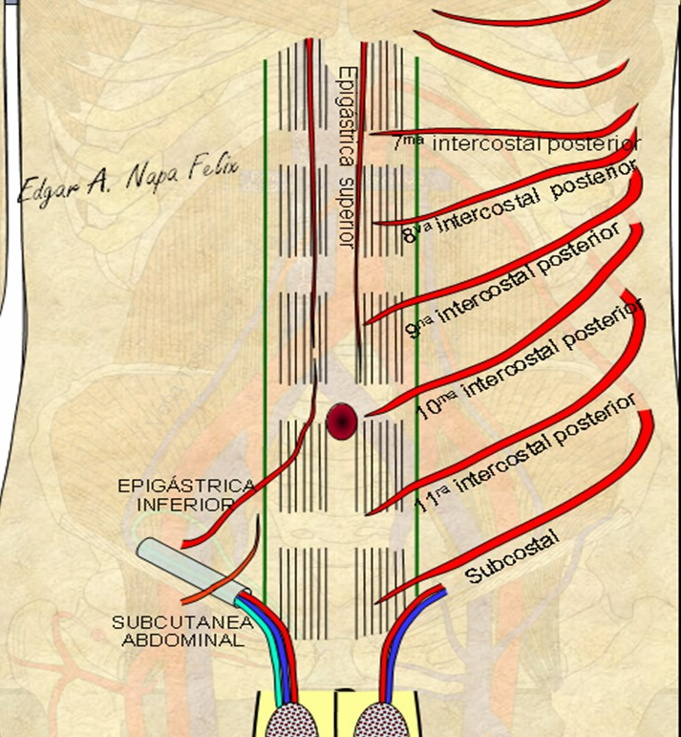
ARTERIAS:
6 últimas arterias intercostales
arterias lumbares
arteria epigástrica inferior, se anastomosa con la arteria epigástrica superior en la vaina del recto

Slide 38
OBLICUO EXTERNO
Costillas
Vaina del recto
Pubis
Cresta ilíaca
OBLICUO INTERNO
VL
Cresta ilíaca
Lig inguinal
Costillas
Vaina del recto
Cremáster
TRANSVERSO
Costillas
Fascia TL
Cresta ilíaca
Lig inguinal
Vaina del recto
Pubis

Slide 39
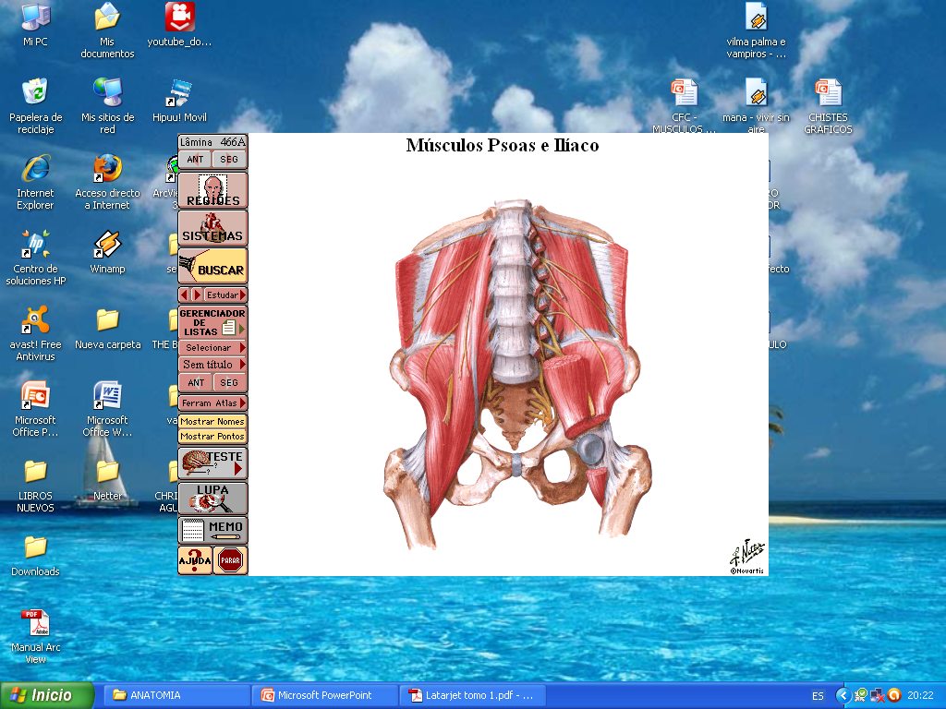
MÚSCULO ILIOPSOAS
Psoas ilíaco
2 porciones:
Psoas mayor
Psoas mayor: insertado en la columna lumbar
Ilíaco: insertado en la fosa ilíaca
Ilíaco
Las dos porciones se reúnen delante de la articulación sacroilíaca y se insertan en el trocánter menor del fémur
Trocánter menor del fémur

Slide 40
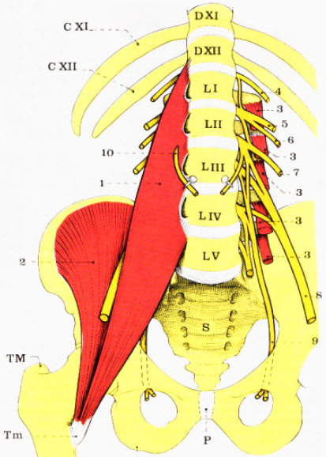
PSOAS MAYOR:
Inserciones:
Plano anterior o corporal:
Discos intervertebrales (T12 – L1 a L4 – L5)
Cuerpos vertebrales supra y subyacentes a estos discos
Plano posterior o costiforme:
Costilla 12
Apófisis costales de las VL
Entre las dos porciones se encuentra el PLEXO LUMBAR

Slide 41
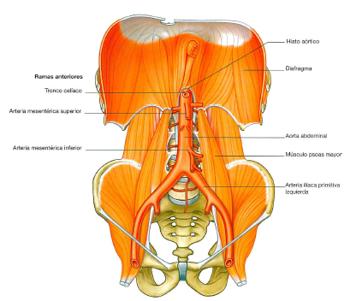
Plano anterior o corporal
Forma 4 arcos por donde pasan:
Arterias y venas lumbares
Ramos comunicantes de la cadena simpática

Slide 42
ILÍACO:
Inserciones:
2/3 superiores de la fosa ilíaca
Labio medial de la cresta ilíaca
Ligamento iliolumbar
Base del sacro
Mitad posterior de la línea arcuata
EIAS, EIAI y en la escotadura que los separa
Ilíaco

Slide 43
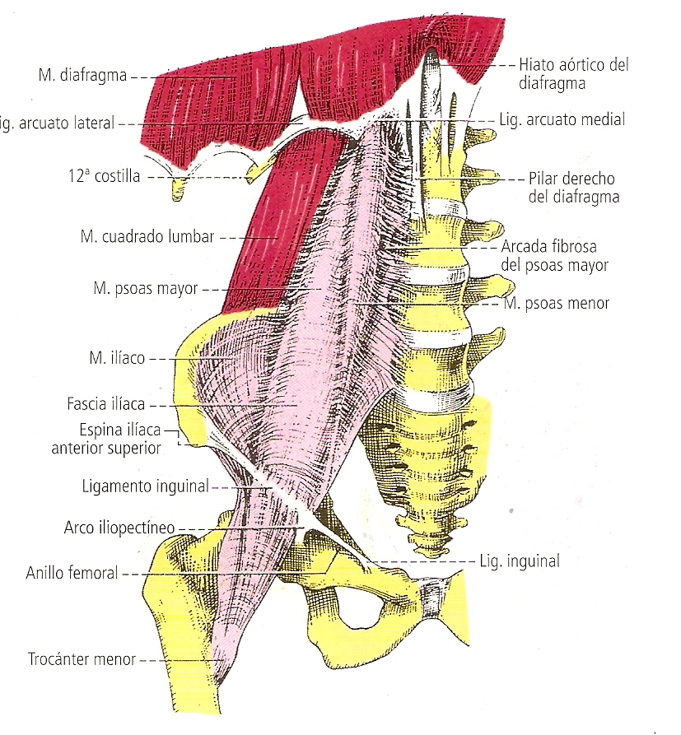
Fascia ilíaca:
Se encuentra delante del iliopsoas
Arriba llega hasta el ligamento arcuato medial
Lateralmente llega hasta la fascia del cuadrado lumbar
Medialmente llega hasta la columna vertebral
Abajo termina a nivel del ligamento inguinal
Forma la cintilla iliopectínea que se inserta en la eminencia iliopectínea

Slide 44
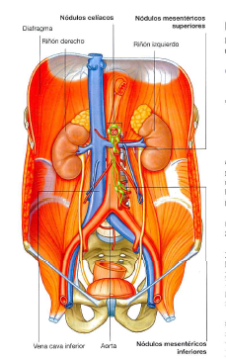
Relaciones:
Delante del psoas:
Riñón
Vasos renales
Uréter
Vasos gonadales

Slide 45
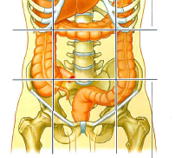
Relaciones:
Delante del ilíaco:
Cecoapéndice
Colon sigmoide
A la derecha
A la izquierda

Slide 46
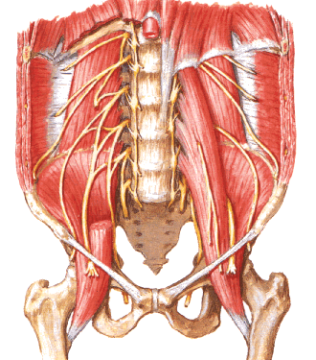
Relaciones:
Plexo lumbar
Entre las 2 porciones del psoas mayor
Nervio femoral
Entre el psoas mayor y el ilíaco

Slide 47
INERVACIÓN:
Psoas mayor:
Ramos cortos: del plexo lumbar
Ramo largo: del nervio femoral (nervio inferior del psoas)
Ilíaco:
nervio femoral
ACCIONES DEL ILIOPSOAS:
Principal flexor del muslo
Aductor del muslo
Rotador lateral del muslo
Flexiona la pelvis y lleva el tronco hacia adelante
Nervio femoral

Slide 48
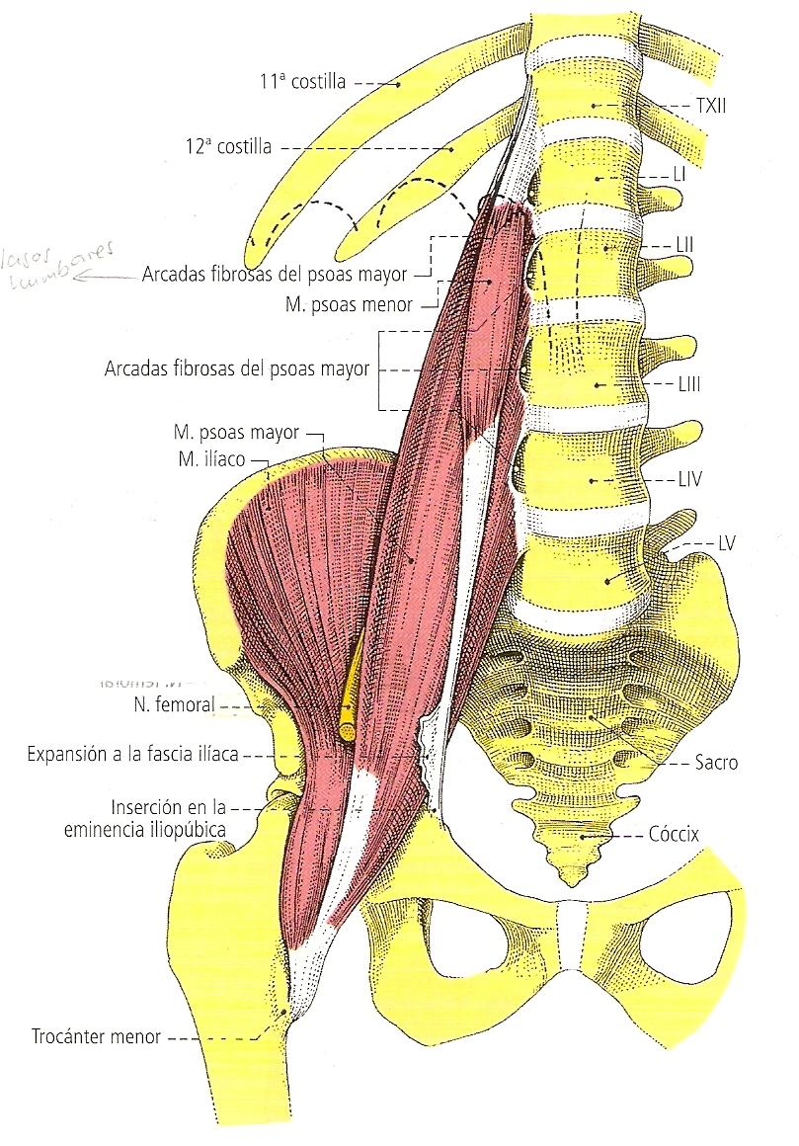
MÚSCULO PSOAS MENOR
Inconstante, delgado y totalmente intraabdominal
Se encuentra delante del psoas mayor
T12
L1
Inserción superior:
Cuerpos vertebrales de T12 y L1 y el disco que los separa
Inserción inferior:
Eminencia iliopectínea

Slide 49
MÚSCULO CUADRADO LUMBAR
Cuadrado de los lomos
Inserciones:
Costilla 12
Costilla 12
Apófisis costales (VL 2 – 5)
Cresta ilíaca (1/3 posterior)
Apófisis costales
3 fascículos:
Costoilíaco
Costotransverso
Transversoilíaco
Inervación: n. subcostal y RC del plexo lumbar
Cresta ilíaca
Acción: inclina la CV hacia su lado

Slide 50
Riñón
Se encuentra por delante

